Slide 1
腐 败
中国当前
腐败问题及防治对策

Slide 2
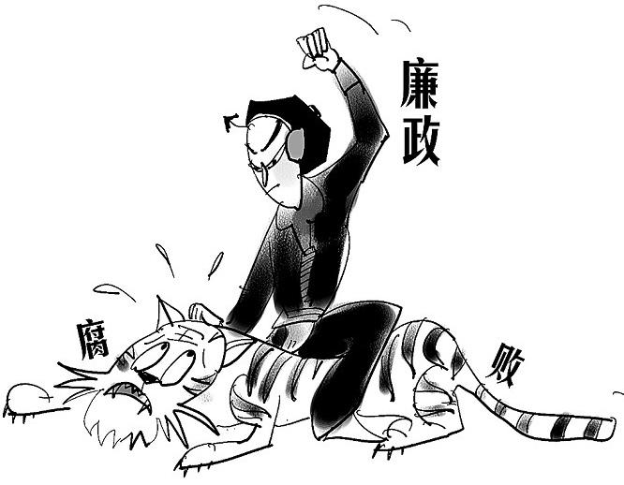
中国转型期腐败的特点
腐败：滥用受委托的公共权力谋取私人利益的行为
主体
公职人员
动机
追逐私人利益
手段
凭借自身便利
方式
后果
腐败行为构成要素
滥用公共权利
侵害公共利益/公民权利

Slide 3
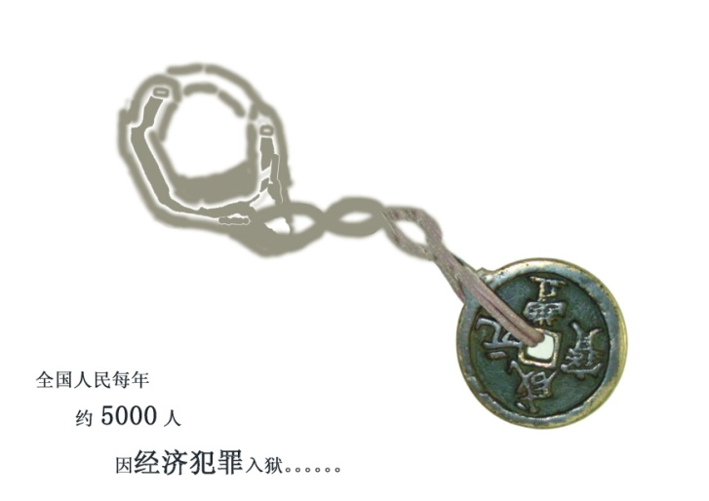
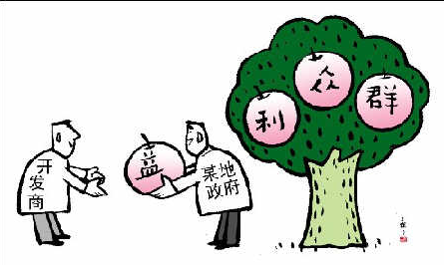
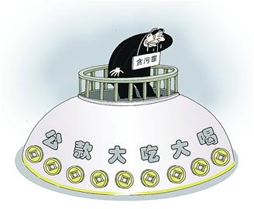
中国转型期腐败的特点
消极腐败现象分类
经济类犯罪
以权谋私
公款奢侈性消费
腐化堕落等行为

Slide 4
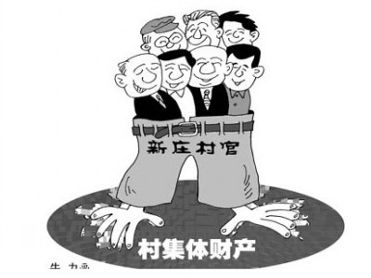
中国转型期腐败的特点
中国转型期腐败行为的八种分类
个体腐败
群体腐败
划分依据 | 具体分类
性质和数量 | 个体腐败 |  | 群体腐败
层级分布 | 基层腐败 | 中层腐败 |  | 高层腐败
领域或部门 | 经济领域 | 政治\行政领域 |  | 社会领域
动 机 | 因公型腐败 | 徇私型腐败 |  | 逐利型腐败
制度性成因 | 传统型腐败 | 过渡型腐败 |  | 现代型腐败
得利情况 | 互惠型腐败 |  | 勒索型腐败
后 果 | 轻微腐败 | 一般腐败 |  | 腐败犯罪
社会宽容程度 | 白色腐败 | 灰色腐败 |  | 黑色腐败

Slide 5
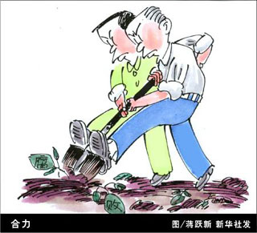
中国转型期腐败的特点
奢侈性消费
资本积累；洗钱后再投资
基层
中层干部
高层领导
互惠性腐败
勒索性腐败
经济管理部门
党政领导机关
行政执法机关
新闻
出版社
司法机关
学术
教育界

Slide 6
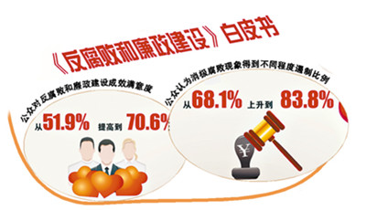
如何评价当前的反腐形势
1980—2011年透明国际关于中国的清廉指数
年度 | 得分 | 排名 | 国家(地区）数
2011 | 3.6 | 75 | 183
2010 | 3.5 | 78 | 178
2009 | 3.6 | 79 | 180
2008 | 3.6 | 72 | 180
2007 | 3.5 | 72 | 179
2006 | 3.3 | 70 | 163
2005 | 3.2 | 78 | 158
2004 | 3.4 | 71 | 145
2003 | 3.4 | 66 | 133
2002 | 3.5 | 59 | 102
2001 | 3.5 | 57 | 91
2000 | 3.1 | 63 | 90
1999 | 3.4 | 58 | 99
1998 | 3.5 | 52 | 85
1997 | 2.9 | 41 | 52
1996 | 2.4 | 50 | 54
1995 | 2.2 | 40 | 41
腐败现象仍处于高发多发的相持期，形势仍很严峻

Slide 7
如何评价当前的反腐形势
2011年纪检监察机关查办案件工作情况
中央纪委秘书长、新闻发言人崔少鹏评价反腐形势：
全国
成效明显和问题突出并存
防治力度加大和腐败现象易发多发并存
群众对反腐败期望值不断上升和腐败现象短期内难以根治并存
信访举报 | 1345814件（次）
检举控告类 | 960461件（次）
初步核实违纪线索 | 155008件
立案 | 137859件
结案 | 136679件
处分 | 142893人
给予党纪处分 | 118006人
给予政纪处分 | 35934人
其中处分县处级以上干部 | 4843人
移送司法机关的县处级以上干部 | 777人
通过查办案件，为国家挽回经济损失 | 84.4亿元

Slide 8
从新制度主义角度下的腐败成因
新制度主义的分析框架
公职人员
制度
经济和社会结果
个人选择
成本和
收益计算
制度
理性选择
腐败
制度通过影响人们行动方案的成本和收益计算，而影响个人选择
中国的腐败不是偶然现象

Slide 9
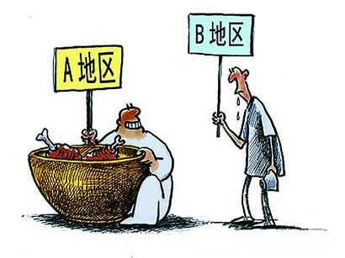
激励机制上的缺陷
公职人员工资性收入
明显偏低
地区差距、部门差距有扩大趋势
单位内部分配仍按平均主义
1980
工资收入排第7位
1988
跌到第13位的最低点
2000
多次加薪上升为第8位
2006
改革公务员工资制度，有较大提高
理想目标应是
10﹕1
甚至更多
工资标准，最高与最低仅为6.4﹕1
都是公务员，差别咋就这么大！

Slide 10
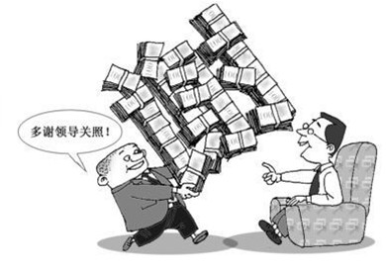
激励机制上的缺陷
非国有部门
寻 租
非公职人员
收益最大化
非法经营
地方政府
跑部钱进
向掌握资源分配权的官员行贿

Slide 11
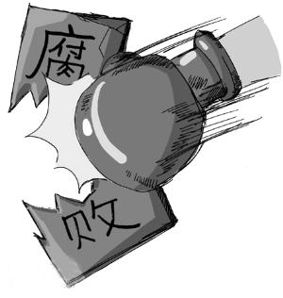
以善治为目标推进政府改革与创新
借鉴香港成功经验，采取“三管齐下”的反腐败战略
反腐倡廉，警钟长鸣
加强案件查处工作
做好腐败预防工作
加强反腐倡廉的宣传教育

